Slide 1


数字电子技术
期末复习

Slide 2
一、题型及分数
选择题（10题，每题2分，共20分）
简答题（ 4题，每题6分，共24分）
函数化简（ 1题，每题10分，共10分）
简单分析设计题（2题，10分+16分，共26分）
综合分析题（1题，共20分）
第3,6,7章，加起来不超过4分。 第8章，有个简答题

Slide 3
二、考试时间安排
19周周一（2025年6月30日）（9:30-11:30）
带上尺

Slide 4
三、复习

Slide 5
第1章 数制和码制
十进制数和二进制数之间的转换
二进制数与八进制和十六进制数之间的转换
举例：
(46.125)₁₀= ( 101110.001 )₂ =( 56.1 )₈=( 2E.2 )₁₆
练习：
1、(28.25)₁₀= ( )₂= ( )₁₆
2、(11111111.11)₂=( )₁₀=( )₈

Slide 6
第1章 数制和码制
十进制代码 (二-十进制代码) (BCD码)，是用4位二进制数来表示1位十进制数中的0，1，2，3，4，5，6，7，8，9十个数码
常见的几种十进制代码
十进制数 | 有权码 |  |  | 无权码
 | 8421码 | 2421码 | 5211码 | 余3码 | 余3循环码
0 | 0000 | 0000 | 0000 | 0011 | 0010
1 | 0001 | 0001 | 0001 | 0100 | 0110
2 | 0010 | 0010 | 0100 | 0101 | 0111
3 | 0011 | 0011 | 0101 | 0110 | 0101
4 | 0100 | 0100 | 0111 | 0111 | 0100
5 | 0101 | 1011 | 1000 | 1000 | 1100
6 | 0110 | 1100 | 1001 | 1001 | 1101
7 | 0111 | 1101 | 1100 | 1010 | 1111
8 | 1000 | 1110 | 1101 | 1011 | 1110
9 | 1001 | 1111 | 1111 | 1100 | 1010
8421码表示的十进制数65，写成 (0110 0101)8421。

Slide 7
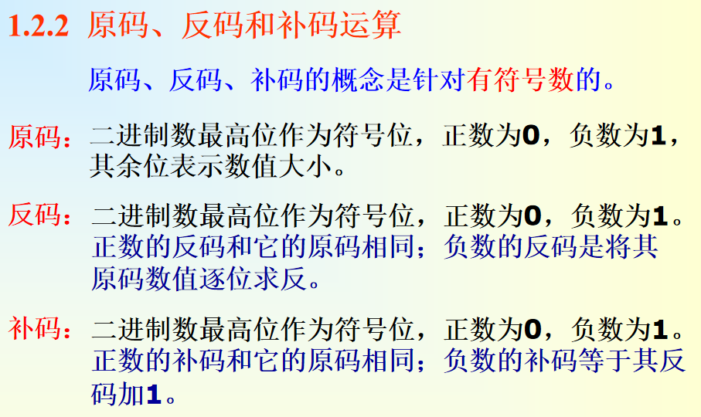
第1章 数制和码制
原码、反码、补码的表示方法
举例：若用8位二进制表示一个数
+11的原码为 00001011，-11的原码是 10001011；
+11的反码为 00001011，-11的反码是 11110100；
+11的补码为 00001011，-11的补码是 11110101；

Slide 8
第2章 逻辑代数基础
熟悉基本逻辑运算
掌握逻辑代数的基本公式和常用公式
逻辑函数的表示方法及相互转换：真值表、逻辑函数式、逻辑电路图、波形图、卡诺图
最小项、逻辑函数最小项之和的标准形式
逻辑函数化简：公式化简法、卡诺图化简法

Slide 9
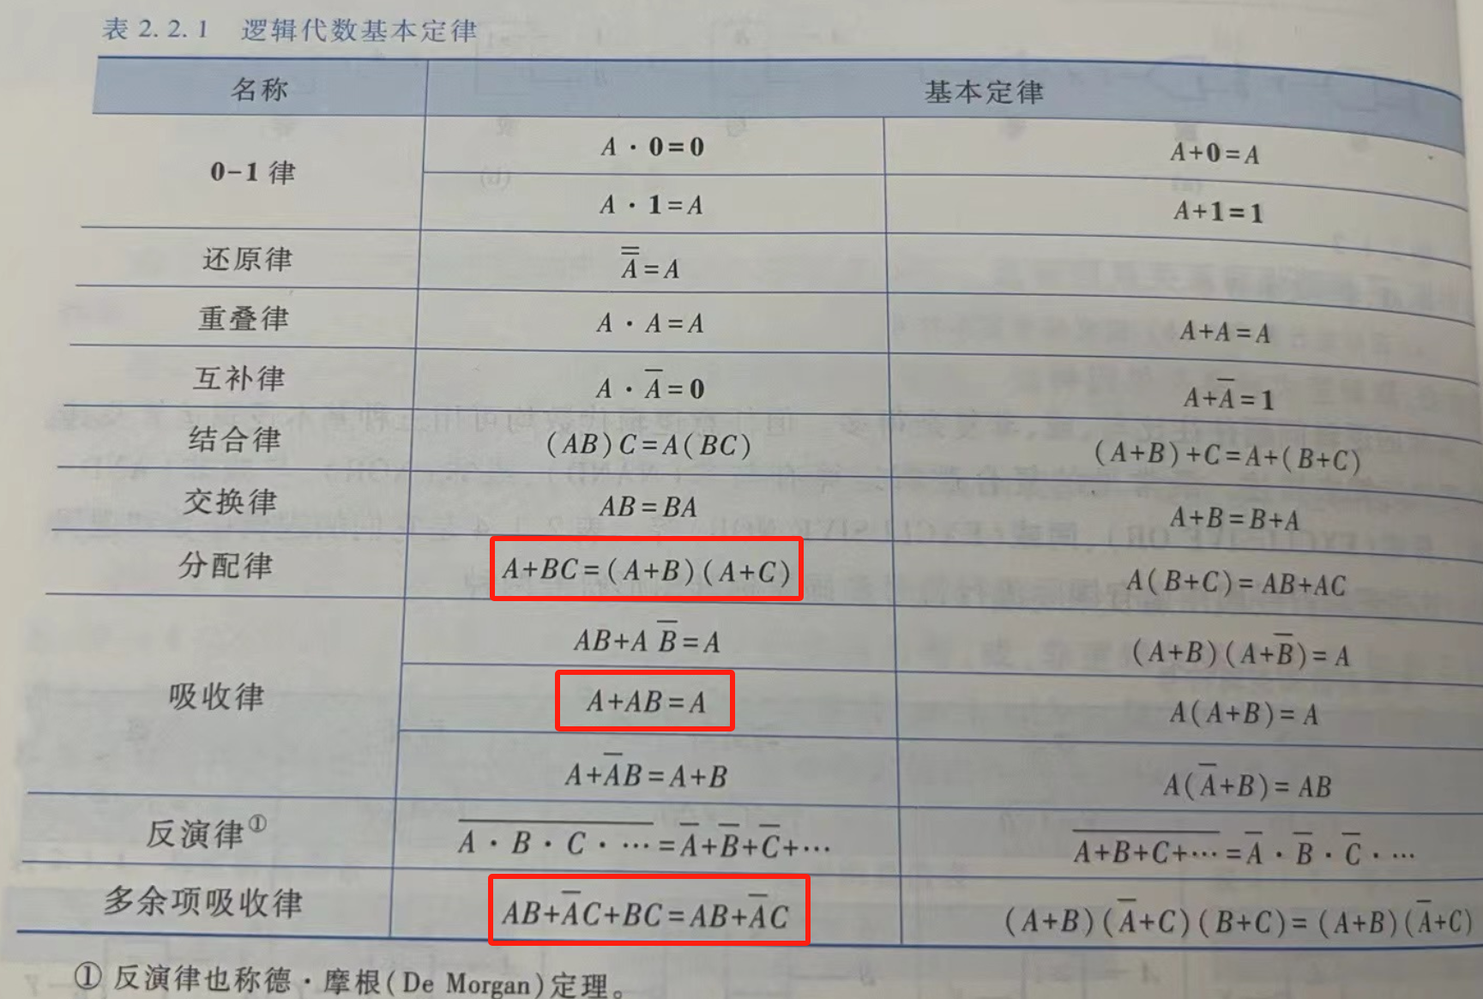
第2章 逻辑代数基础
表2.2.1给出了逻辑代数的基本定律。
给出了变量与常量间、变量与变量之间的运算规则。

Slide 10
第2章 逻辑代数基础
最小项
最小项的定义：在n变量逻辑函数中，若m为包含n个因子的乘积项(与项)，而且这n个变量都以原变量或反变量的形式在m 中出现，且仅出现一次，则这个乘积项m称为该函数的一个标准乘积项，通常称为最小项。
n个变量可组成 2^{n}个最小项，可记为m₀～m₂^{n}₋₁ 。
3变量可组成 8个最小项：
最小项的性质:
① 任意一个最小项，只有一组变量取值使其值为1。
例如：对于最小项m₀=A’B’C’D’，只有0000的取值可使其值为1.
② 全部最小项的和必为1。
③ 任意两个不同的最小项的乘积必为0。
④ 具有相邻性的两个最小项可以合并并消去一对因子。
4变量可组成 16个最小项：

Slide 11

第2章 逻辑代数基础
逻辑函数的化简
1、公式法化简法
举例：用公式法化简逻辑函数
2、卡诺图化简法
掌握卡诺图化简逻辑函数的方法，会处理无关项。

Slide 12
举例：化简逻辑函数
已知约束条件为：
（题目也可写成：化简逻辑函数
Y(A,B,C,D) = ∑ m (1,7,8) + ∑ d (3,5,9,10,12,14,15) ）

Slide 13
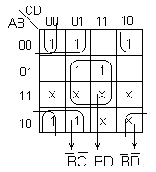
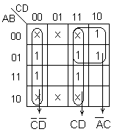
举例：化简逻辑函数
举例：化简逻辑函数

Slide 14
第3章 集成逻辑门电路
TTL集成逻辑门电路，特殊门电路的功能：
集电极开路门(OC门)、三态门(TS门)
集电极开路门（OC门）
两个或两个以上门电路的输出端直接连接——线与
三态门（TS门）
高电平、低电平、高阻 3种状态
使能控制可分为高电平有效或低电平有效总线传输

Slide 15
第3章 集成逻辑门电路
CMOS集成逻辑门电路，三种特殊门电路的功能及逻辑符号：
漏极开路门(OD门)、三态门(TS门)、CMOS传输门
漏极开路门（OD门）
两个或两个以上门电路的输出端直接连接——线与
三态门（TS门）
高电平、低电平、高阻 3种状态
使能控制可分为高电平有效或低电平有效总线传输
CMOS传输门
传输门TG（ Transmission Gate）是一个理想的双向开关，可传输模拟信号，也可传输数字信号。
C、C’为互补控制信号：
C=1，C’=0时，传输门开通
C=0，C’=1时，传输门关闭
传输门的输出端和输入端可互换。

Slide 16

第3章 集成逻辑门电路
门电路多余输入端的处理方法
举例：如何分别由与非门、或非门、异或门接成非门？
答：
与非门输入端并联或多余的脚接高电平；
或非门多余的脚接低电平；
异或门多余的脚接高电平。
以二输入与非门为例进行分析：
Y=(AB)’
当B=1或B=A时，Y=A’
所以与非门接成非门，多余端应接高电平或输入端并接。

Slide 17
第4章 组合逻辑电路
概念
组合逻辑电路：电路在任一时刻输出仅取决于该时刻的输入，而与电路原来的状态无关。
电路结构特点：只有门电路，不含存储（记忆）单元。
组合逻辑电路的分析方法
分析步骤：
1.由图写出逻辑函数式，并作适当化简；
注意：写逻辑函数式时从输入到输出逐级写出。
2.由函数式列出真值表；
3.根据真值表说明电路功能。

Slide 18
第4章 组合逻辑电路
组合逻辑电路的设计方法
设计步骤：
1.逻辑抽象：
(1)设定变量--根据因果关系确定输入、输出变量；
(2)状态赋值：定义逻辑状态的含意。
(3)列出真值表
2.由真值表写出逻辑函数式
3.选定器件的类型：可选用小规模门电路，中规模常用组合逻辑器件或可编程逻辑器件。
4.函数化简或变换式
(1)用门电路进行设计：从真值表----卡诺图/公式法化简。
(2)用中规模常用组合电路设计：把函数式变换为与所用器件函数式相似的形式。
5.画出逻辑图

Slide 19
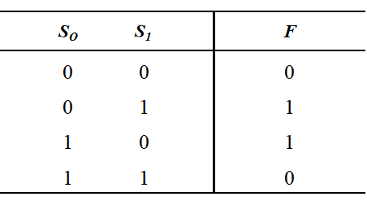

举例：设计一个能用楼上、楼下的开关独立控制楼梯上的路灯的逻辑电路，使之在上楼前，用楼下开关打开电灯，上楼后，用楼上开关关灭电灯；或者在下楼前，用楼上开关打开电灯，下楼后，用楼下开关关灭电灯。
解：设楼上开关为S₀，楼下开关为S₁，灯泡为F。
设S₀、S₁闭合时为1，断开时为0；灯亮时F为1，灯灭时F为0。
分析：首先假设开关初始状态都为断开状态，此时灯灭，然后按照实际使用情况可知，只要有一个开关闭合，灯都会亮，如果有两个开关闭合，灯会灭。
（扩展：对于多处开关独立控制同一盏灯的控制电路，在假设开关初始状态都为断开状态，此时灯灭，然后有奇数个开关闭合时灯亮，有偶数个开关闭合时灯灭。）
根据分析的逻辑关系可得真值表：
写出逻辑函数式：
F=S₀’S₁+S₀S₁’=S₀ ⊕S₁
若用门电路实现，电路图如下：
（也可使用译码器或数据选择器来实现，具体步骤见后面的内容。）

Slide 20
加法器
例如74283是一个超前进位的4位加法器
n-2^{n}译码器，可以输出关于输入的全部的最小项的非 2-4、3-8、4-16、4-10
模型“译码器+合适的与非门”可实现逻辑函数
译码器
常用
组合
逻辑
电路
模块
编码器
2^{n}-n编码器，2^{n}个状态对应n位编码
数据选择器
2^{n}个输入中选1个进行输出，
亦可实现逻辑函数（配合合适的门电路）
数值比较器
比较2个n位二进制数的大小
（对于典型芯片要熟悉输入输出端情况、基本功能、能看懂功能表）

Slide 21
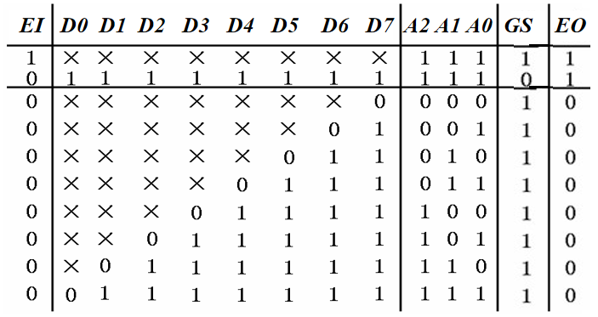
典型组合逻辑电路芯片
1、编码器
编码就是把输入的每一个高、低电平信号，编成一个对应的二进制代码。
编码器就是具有编码功能的逻辑电路
优先编码器：几个输入信号同时出现时，只对优先权最高的一个进行编码。
8线-3线优先编码器74148功能表
8线-3线优先编码器74148

Slide 22
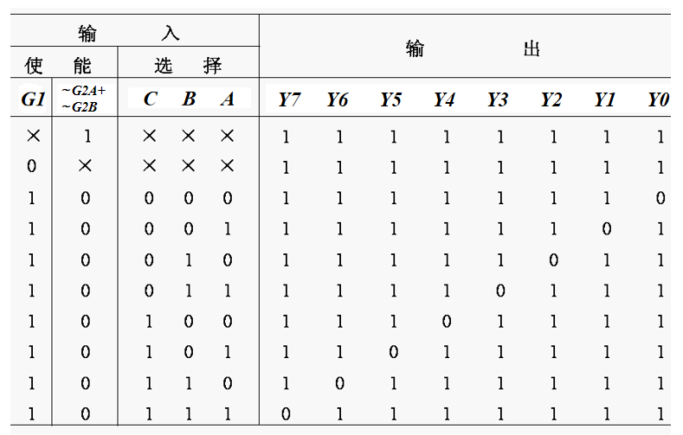
典型组合逻辑电路芯片
2、译码器
译码是编码的逆过程，译码能将二进制码，翻译成代表某一组特定含义的输出信号(即电路的某种状态)。具有译码功能的逻辑电路称为译码器。
显示译码器：半导体数码管(LED数码管)、 液晶显示器(LCD)
3线-8线译码器74138功能表
3线-8线译码器74138

Slide 23
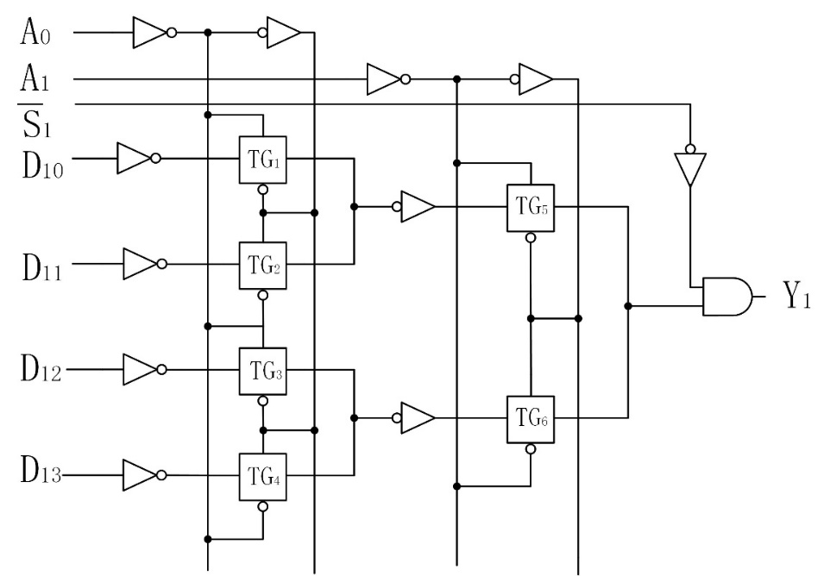
典型组合逻辑电路芯片
3、数据选择器：
从一组输入数据中选出某一个输出的电路，也称为多路开关。
 | A₁ | A₀ | Y₁
1 | X | X | 0
0 | 0 | 0 | D₁₀
0 | 0 | 1 | D₁₁
0 | 1 | 0 | D₁₂
0 | 1 | 1 | D₁₃

Slide 24
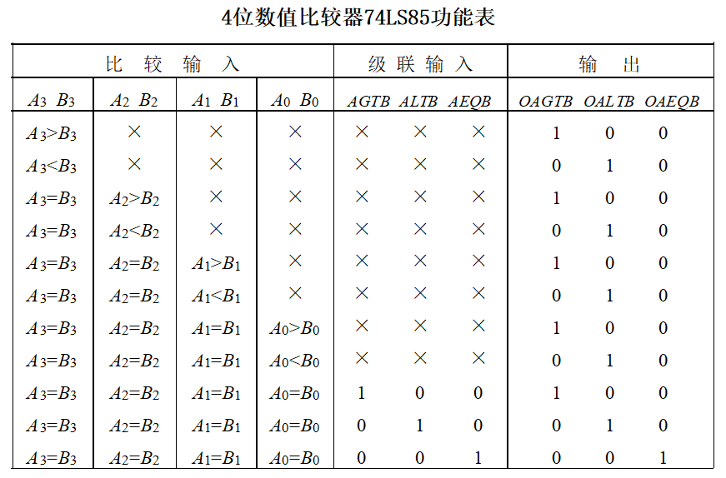
典型组合逻辑电路芯片
4、数值比较器：比较两个数的大小的逻辑电路。
OUTPUT(A>B)
OUTPUT(A=B)
OUTPUT(A<B)
INPUT(A>B)
INPUT(A=B)
INPUT(A<B)
4位数值比较器

Slide 25
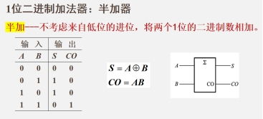
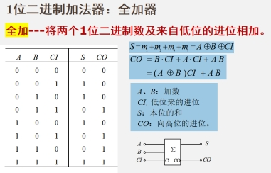
5、加法器：完成两个二进制数相加的逻辑电路。
（1）半加器：不考虑来自低位的进位的两个1位二进制数相加的电路。
（2）全加器：带低位进位的两个 1 位二进制数相加的电路。

Slide 26

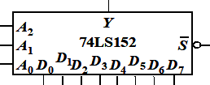
用常用中规模集成组合逻辑器件设计组合电路
1、用译码器设计组合电路
方法：(1)选择集成二进制译码器；
(2)写函数的标准与非-与非式；
(3)确认变量和输入关系；
(4)画连线图。
2、用数据选择器设计组合电路
方法：
(1)写出函数的标准与或式和数据选择器表达式；
(2)对照比较确定输入变量和地址码的对应关系；
输入变量可能是变量(原变量或反变量)，也可能是常量(0或1)。
(3)画连线图。
4选1数据选择器：
8选1数据选择器：

Slide 27
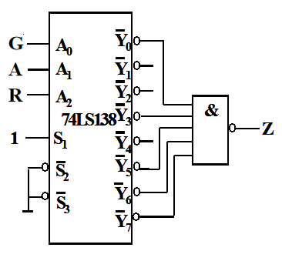
举例：分别用3-8线译码器和4选1数据选择器实现以下逻辑函数
解：（1）用3-8线译码器实现
① 写出函数的标准与或式
② 化成与非-与非式
③ 设 R=A2、A=A1、G=A0 ，则
④ 画连线图

Slide 28
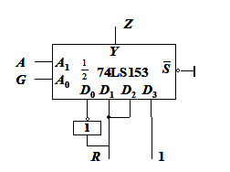
举例：分别用3-8线译码器和4选1数据选择器实现以下逻辑函数
解：（2）用4选1数据选择器实现
① 写出函数的标准与或式
写出4选1数据选择器逻辑函数
② 确定输入变量和地址码的对应关系
令 A=A1，G=A0
则： ， ，
③ 画连线图

Slide 29
举例：分别用74LS153(4选1数据选择器)和74LS152 (8选1数据选择器)实现函数F=AB+BC+AC。
解：(1) 用4选1数据选择器来设计
① 写出函数的标准与或式
4选1数据选择器逻辑函数
② 确定输入变量和地址码的对应关系
令 A1=A, A0=B
所以：D0=0， D1=D2=C，D3=1
③ 画连线图

Slide 30
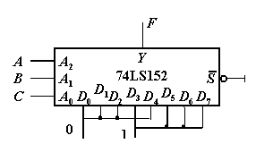
举例：分别用74LS153(4选1数据选择器)和74LS152 (8选1数据选择器)实现函数F=AB+BC+AC。
解：(2) 用8选1数据选择器来设计
① 写出函数的标准与或式
8选1数据选择器逻辑函数：
② 确定输入变量和地址码的对应关系
令 A=A2，B=A1，C=A0
则 D3=D5=D6=D7=1，D0=D1=D2=D4=0
③ 画电路图

Slide 31
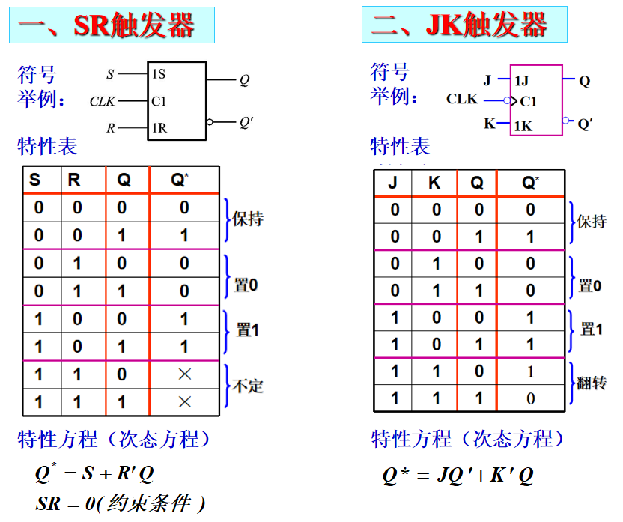
第5章 触发器与时序逻辑电路
触发器：逻辑功能、特性方程、相互转换方法

Slide 32
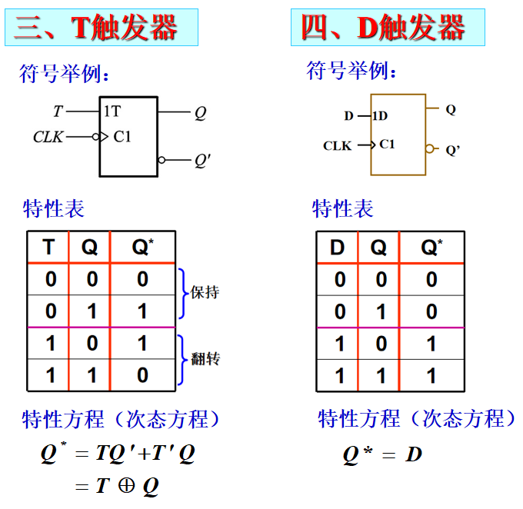
第5章 触发器与时序逻辑电路
触发器：逻辑功能、特性方程、相互转换方法

Slide 33
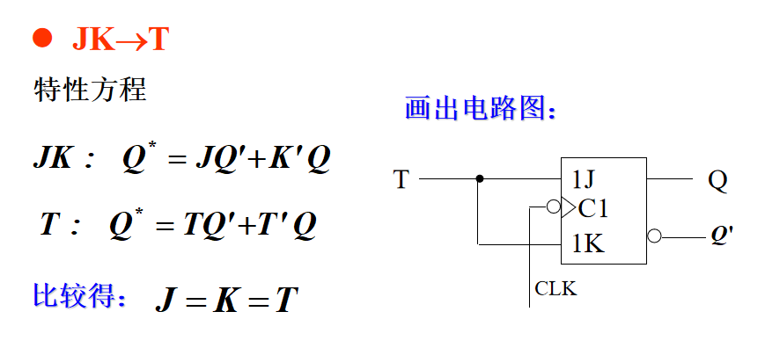
第5章 触发器与时序逻辑电路
触发器：逻辑功能、特性方程、相互转换方法
举例：
举例：J-K 触发器在CLK脉冲作用下，要使Q*=1，则输入信号
J=? K=?
解：J-K触发器特性方程 Q*=JQ’+K’Q
要使的 Q*=1，则需 JQ’+K’Q=1，所以 J=1 / Q’， K=0 / Q’

Slide 34
第5章 触发器与时序逻辑电路
时序逻辑电路概念
时序逻辑电路通常由组合逻辑电路和存储电路两部分组成，而存储电路是必不可少的。
时序逻辑电路分类：
根据时钟信号的作用方式分类，分为同步时序逻辑电路和异步时序逻辑电路两类。
时序逻辑电路逻辑功能特点：任一时刻的输出信号不仅取决于当时的输入信号，且取决于电路原来的状态。

Slide 35
第5章 触发器与时序逻辑电路
时序逻辑电路功能的描述方式：
(1) 逻辑方程组：驱动方程、状态方程、输出方程
(2) 状态转换真值表
(3) 状态转换图
(4) 时序图

Slide 36
第5章 触发器与时序逻辑电路
1、同步时序逻辑电路的分析方法
一般步骤：
(1)确定时序逻辑电路的类型
(2)根据电路写出各触发器的驱动方程
(3)写出各触发器的状态方程
（将各触发器的驱动方程带入到触发器的特性方程）
(4)根据电路写出输出方程
(5)选用合适的描述方式
（可以选择状态转换真值表、状态转移图等方式对电路进行描述）
(6)总结描述时序逻辑电路的功能
(7)视具体需要检查电路是否具有自启动的功能

Slide 37
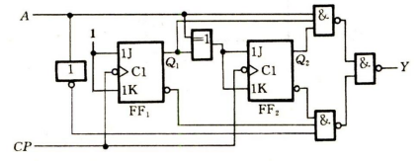
举例：分析图示的时序电路，写出驱动方程、输出方程、状态方程，画出电路的状态图，检查电路能否自启动，说明电路的功能。
解：驱动方程：J₁=K₁=1，J₂=K₂=A⊕Q₁
输出方程：Y=AQ₁Q₂+A’Q₁’Q₂’
根据JK触发器特性方程：Q*=JQ’+K’Q
状态方程：Q₁*=Q₁’，Q₂*=A⊕Q₁⊕Q₂

Slide 38
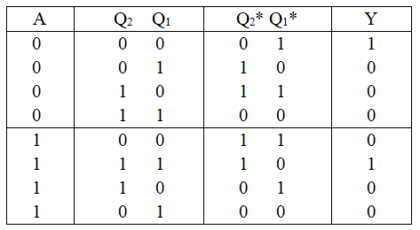
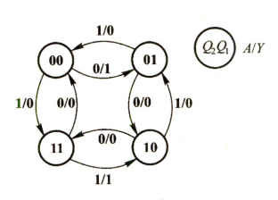
状态转换表：
电路的状态图：
该电路的功能：
A=0时作四进制加法计数，A=1时作四进制减法计数。
电路能自启动。
（此功能可尝试用后面的计数器芯片来实现）

Slide 39
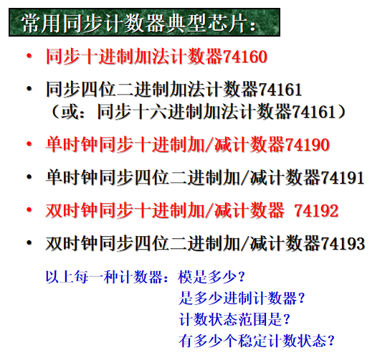
第5章 触发器与时序逻辑电路
常用时序逻辑电路模块：计数器

Slide 40
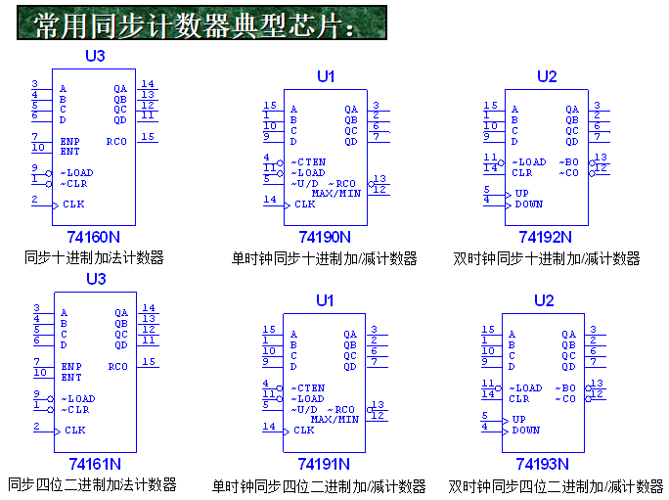

Slide 41
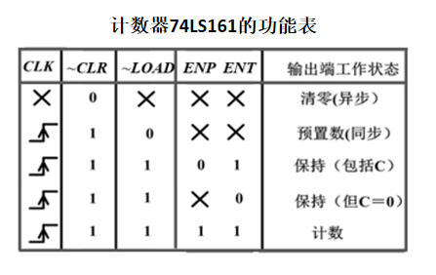
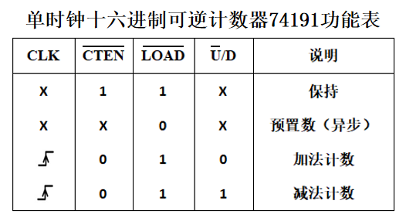
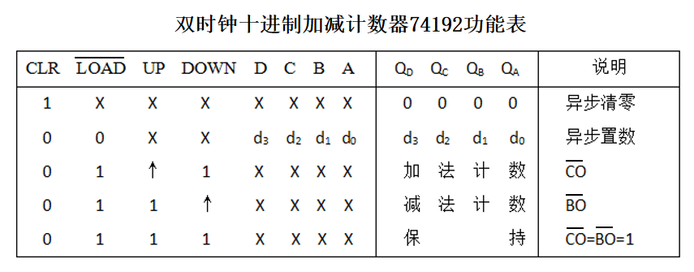
（74160和74161的功能表是一样的）
（74190和74191的功能表是一样的）
（74192和74193的功能表是一样的）

Slide 42
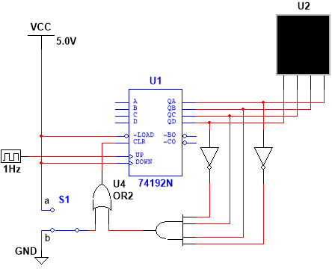
第5章 触发器与时序逻辑电路
用计数器芯片构建任意进制计数器方法：
置零法、置数法
单芯片清零法举例：
电路分析：
LOAD’=1，置数端无效，DOWN=1，脉冲信号从up端送入，若CLR清零端无效，则计数器为加计数功能。
当开关S1打到a端，CLR=1清零端有效，计数器清零，输出为“0”；
当开关S1打到b端，CLR=0清零端无效，计数器从0开始进行加计数器，当计数值为0110（十进制数6）时，清零端CLR=0有效（异步清零），0110是暂态，计数器马上置为0000状态。所以数码管从开关S1打到b端开始，显示值为：0-1-2-3-4-5-0-1-2…，循环往复。

Slide 43
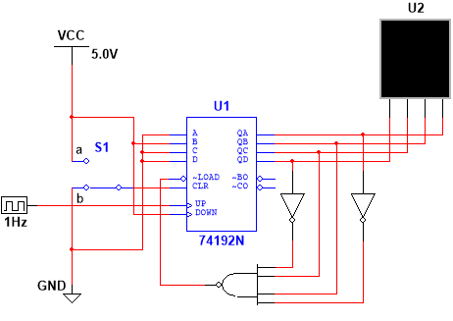
单芯片置数法举例：
电路分析：
DOWN=1，脉冲信号从up端送入，若CLR清零端和LOAD置数端无效，则计数器为加计数功能。
当开关S1打到a端，CLR=1清零端有效，计数器清零，输出为“0”；
当开关S1打到b端，CLR=0清零端无效，计数器从0开始进行加计数器，当计数值为0110（十进制数6）时，置数端LOAD’=0有效（异步置数），0110是暂态，计数器马上置为0010状态。所以数码管从开关S1打到b端开始，显示值为：0-1-2-3-4-5，循环往复。

Slide 44
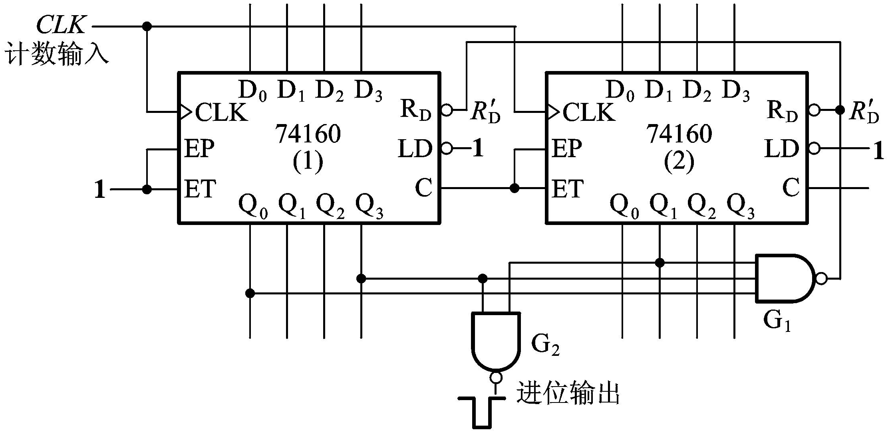
计数器级联整体置零法、整体置数法
举例：利用 74LS160 接成 29 进制计数器。
解：方法一：采用整体置零法的实现电路如下
步骤：1、先构建100进制计数器；2、确定回零状态（译码状态）；
3、设计产生回零信号的译码电路。
分析：稳定状态是：00000000-00101000（0-28）；
异步清零：译码状态(回零状态)为00101001（29）；所以当出现状态时00101001（29） 时，复位信号RD’=0，两个芯片即刻都清零。计数值29（00101001）对应的状态是暂态。

Slide 45
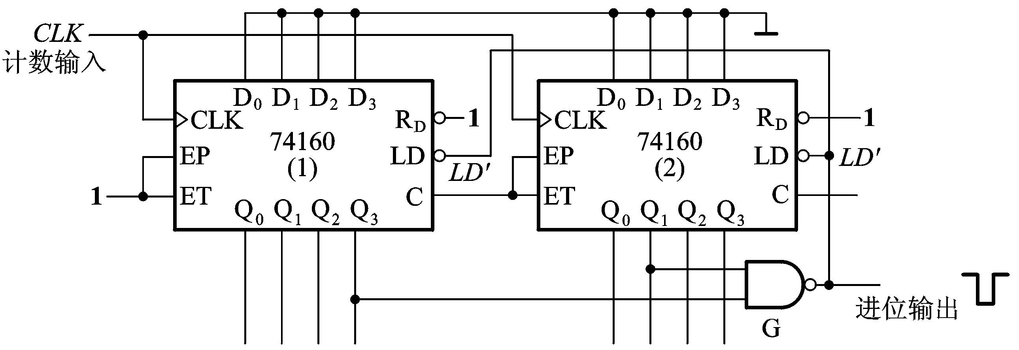
计数器级联整体置零法、整体置数法
举例：利用 74LS160 接成 29 进制计数器。
解：方法二：采用整体置数法的实现电路如下
步骤：1、先构建100进制计数器；
2、确定置数状态(译码状态)及预置数；
3、设计产生置数信号的译码电路。
分析：稳定状态是：00000000-00101000（0-28）；
同步置数：置数（译码）状态为00101000（28）；
所以当出现状态时00101000(28) 时，预置数信号LD’=0，在下一个时钟上升沿到达时，两个芯片状态为预置数00000000。计数值28(00101000)是稳定状态。

Slide 46
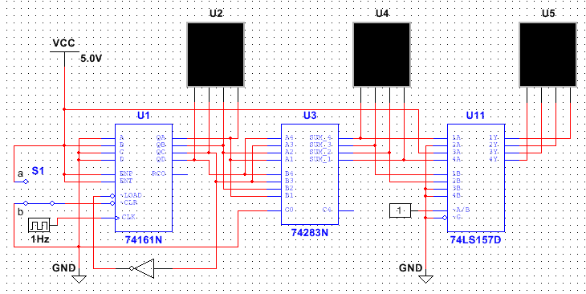
第5章 触发器与时序逻辑电路
综合电路分析举例
下面图示电路中，74LS161为一个16进制加法计数器（该计数器具有异步清零和同步预置数功能），74LS283是一个四位二进制加法器，74LS157是一个四2选1数据选择器。分析电路：
（1）当开关S1位于b点时，74161的输出QDQCQBQA为多少？3个显示器各显示什么？
（2）当开关S1位于a点后，分析此电路的工作情况。

Slide 47
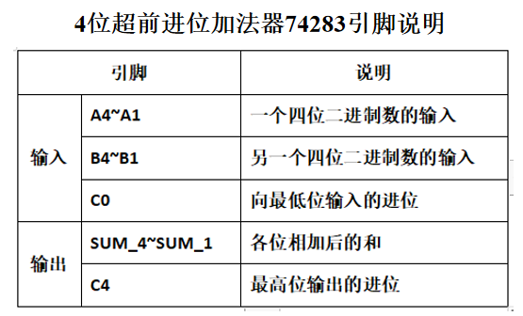
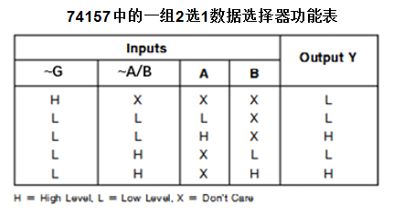
此例用到的三个芯片功能表如下：

Slide 48
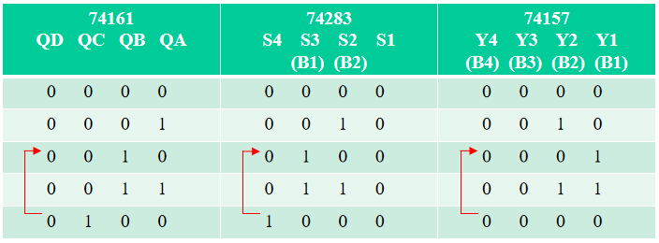
第5章 触发器与时序逻辑电路
综合电路分析举例
下面图示电路中，74LS161为一个16进制加法计数器（该计数器具有异步清零和同步预置数功能），74LS283是一个四位二进制加法器，74LS157是一个四2选1数据选择器（各芯片功能表见前面复习内容）。分析电路：
（1）当开关S1位于b点时，74161的输出QDQCQBQA为多少？3个显示器各显示什么？
（2）当开关S1位于a点后，分析此电路的工作情况。

Slide 49
分析：
（1）当开关S1位于b点时，74161的输出QDQCQBQA为多少？3个显示器各显示什么？
答：当S1位于b点时：
74161的清零端CLR=0有效,计数器清零，QDQCQBQA=0000,数码管U2显示0；加法器74283实现的是乘2运算，结果S4S3S2S1=0000，数码管U4显示0；2选1数据选择器74157选择控制端~A/B=1，所以Y=B，此时Y4Y3Y2Y1=B4B3B2B1=0 0 S2S3=0000，数码管U5显示0；
（2）当开关S1位于a端时，分析此电路的工作情况。
答： 当S1接通a点后：74161清零端CLR=1无效，ENP=ENT=1，计数器正常计数。当计数值为 0100（十进制数4）时，置数端 LOAD=0 有效（同步置数），计数器置数为 0010（十进制数2）。所以74161从启动开始，计数值和数码管U2为：0→1→2→3→4 ；74383实现乘2功能，所以数码管U4显示： 0→2→4→6→8；74157 按B组输入的状态输出，而 B4=B3=0, B2=S2, B1=S3, 所以当74283的输出状态 S4S3S2S1 为 0000 →0010→0100→0110→1000 时，74157的输出 Y4Y3Y2Y1=B4B3B2B1 的状态变化为 0000 →0010→0001→0011→0000 ，所以数码管U5显示为： 0→2→1→3→0 。
三个芯片输出的状态也可见下表：
49

Slide 50
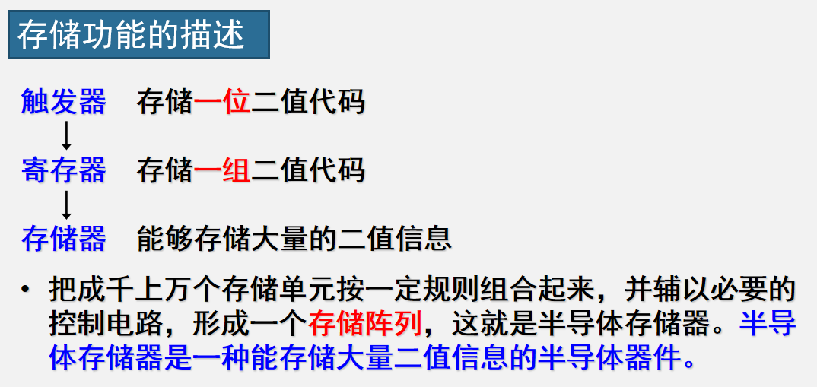
第6章 存储器与PLD

Slide 51
第6章 存储器与PLD
存储器相关名词术语，如地址数、字数、字长、数据线及容量等
存储容量=字数×位数=2^{n}×位数
(n:地址代码位数)
举例：已知某存储器标有1K×4字样，回答下列问题：
（1）该存储器有几条地址线？10条地址线（1K=2¹⁰)
（2）该存储器能存储多少个字？1024个字
（3）每个字长是几位？4位
（4）该存储器有几条数据线？4条
（5）该存储器的容量是多少位？4096位

Slide 52
第7章 脉冲波形的发生与整形
施密特触发电路、单稳态电路、多谐振荡器的应用功能
单稳态电路
施密特触发电路
多谐振荡电路
常用于脉冲的变换、延时和定时等
常用于波形变换、幅度鉴别等
是一种自激振荡电路，常作为时钟脉冲信号源
由555定时器可以组成施密特触发电路、单稳态电路和多谐振荡电路
555定时器的比较器灵敏度高、输出驱动电流大、功能灵活，在电子电路中获得了广泛应用。

Slide 53
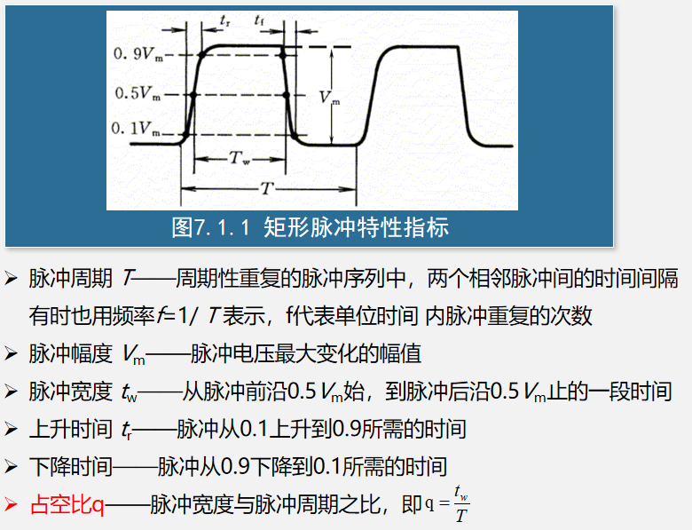
第7章 脉冲波形的发生与整形
矩形脉冲特性指标

Slide 54
感谢同学们本学期的辛勤努力！
感谢同学们对老师工作的支持与配合！
祝大家考试顺利！

